Slide 1
Antarktida 2023

Slide 2
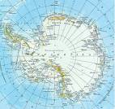
Antarktida - poloha, rozloha
Základní charakteristika regionu
Rozloha ≐ 21mil. / 14 mil. km²
^{Počet obyvatel = 0}
Hustota zalidnění = 0 ob. / km 2
Počet států = 0 / 7 ( činí si nároky)
Jižní polární oblast
rozloha – 58 mil. km²
jen okraj je tvořen
oceánem, střed je
tvořen kontinentem
(9% zemské souše)
https://edu.ceskatelevize.cz/video/5641-antarktida-zeme-ledu?vsrc=video&vsrcid=antarktida-zeme-ledu 10 min.

Slide 3
Hranice Antarktidy
Antarktická oblast se vyčleňuje na základě antarktické oceánské konvergence – zóna, na které se noří studené vody antarktické náhle pod podstatně teplejší a slanější vody severnějších šířek
hranice je proměnlivá (mění se i v průběhu roku) mezi 50 a 60° j. š., nejseverněji je v oblasti mezi Antarktidou a Afrikou
Pozor na rozdíl pojmů antarktická oblast (zahrnuje i
část oceánu) a Antarktida (pouze kontinent).

Slide 4
Zalednění Antarktidy
V antarktické oblasti téměř 90 % veškerého zemského zalednění
střední mocnost ledu je 1980 m (Východní A. –2070 m, Západní – 930 m)
maximální mocnost zalednění asi 4800 m
objem ledu 25 mil. km³(22,5 mil. km³ vody, roztátí by znamenalo zvýšení hladiny světového oceánu o zhruba 60 m)
80 % světových zásob sladké vody

Slide 5
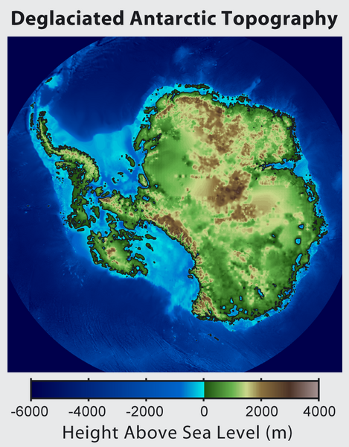
Antarktida bez ledu

Slide 6
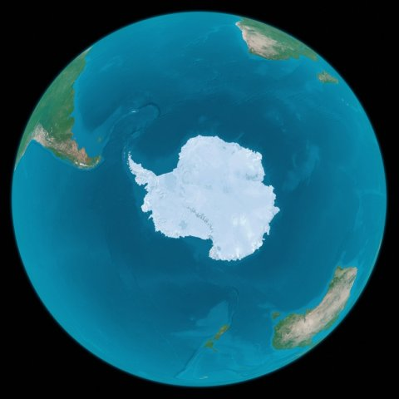
ANTARKTIDA
teplejší půlrok

Slide 7
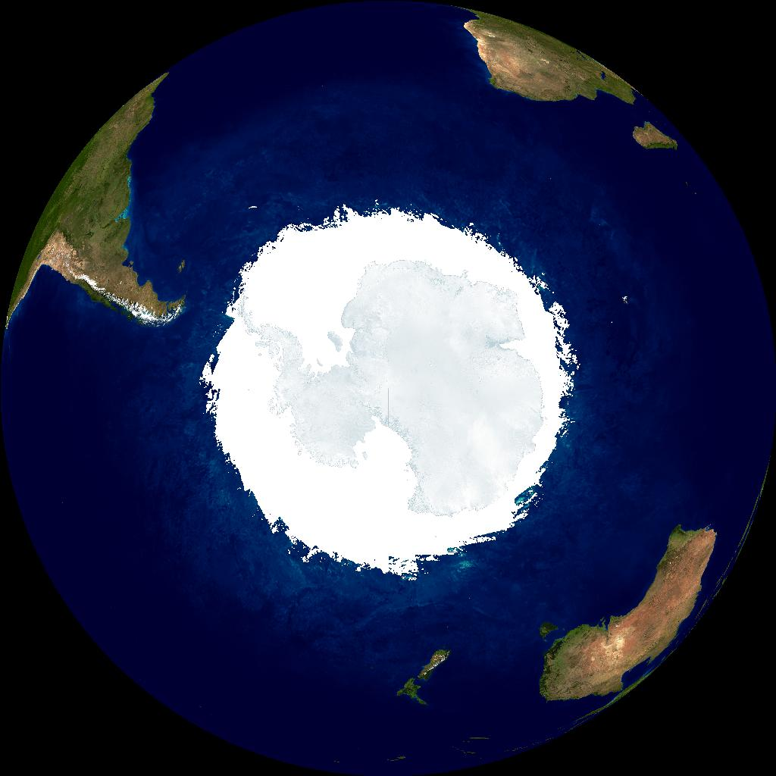
ANTARKTIDA
chladnější půlrok
Světle modrá barva oceánu - chladné antarktické vody
- vymezuje oblast
Antarktické oceánické cirkulace
- tento prostor
bývá považován
za pátý oceán.
Satelitní snímek - originální data: © NASA Visible Earth., Data stažena z Earth and Moon Viewer

Slide 8
Antarktida – členitost
zaujímá téměř symetrickou oblast kolem jižního pólu
symetrii narušuje hlavně Antarktický poloostrov a
2 výrazné zálivy:
Weddellovo moře (1)
Rossovo moře (2)
1
(1)
Jižní pól
2
(2)

Slide 9
Antarktida – členění
2 části: 1. Západní Antarktida
2. Východní Antarktida
Nejsou stejně velké, poměr rozlohy je zhruba 3:7
Názvy „Východní“ a „Západní“ odvozeny z východní a západní polokoule, resp. polohy
nultého poledníku

Slide 10
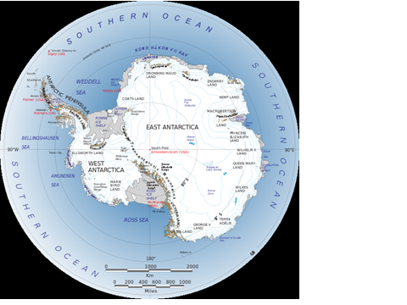

Slide 11
Povrch
jde o kontinent –je tvořen pevninským typem kůry (tloušťka 30–60 km), okolní oceán má tloušťku kůry 5 km
povrch je vyvrásněn a následně přemodelován ledovcem
střední výška povrchu 1830 m (započítán povrch ledovce) - nejvyšší kontinent , bez ledu výška jen 420 m
nejvyšší bod - vrchol Vinson Massif – 4892m dříve (5140 m)
jižní pól - 2835 m n. m. (dříve se uvádělo 2915 m n. m., rozdíl není dán táním ledu, ale přesnějším měřením)

Slide 12
Další „póly“ Antarktidy
jižní magnetický pól –objeven na Viktoriině zemi, dnes 200 km od Adelina pobřeží
pól relativní nedostupnosti –místo, které je nejhůře dostupné (nejvzdálenější od pobřeží), ve Východní Antarktidě, bývala zde i stanice (3970 m n. m.)
pól mrazu – Východní Antarktida - stanice Vostok, místo s nejnižší teplotou na Zemi –89,2°C (1983, 3488 m n. m.), ½ roku teplota nepřevyšuje –70°C, předpokládá se, že jsou zde i nižší teploty, ale nebyly změřeny

Slide 13
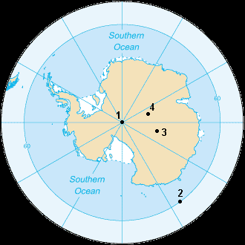
Jižní pól
2 Jižní magnetický
pól (2007)
3 Pól mrazu
4 Pól nedostupnosti
Jižní magnetický pól je místo na jižní polokouli, ve kterém indukční čáry magnetického pole Země směřují kolmo k zemskému povrchu.

Slide 14
Podnebí
nejchladnější kontinent na Zemi
v centrálních oblastech navíc extrémní sucha, spadne pod 50 mm srážek ročně
v centrálních částech Antarktidy je stálá tlaková výše – jasno, téměř beze srážek
vnitrozemí - teploty v zimě (červenec)od –40°C do –70 °C, extrémy dosahují i –90 °C, v létě (leden) kolísají mezi –10 °C a –40 °C.
největrnější kontinent na světě, hlavně u pobřeží

Slide 15
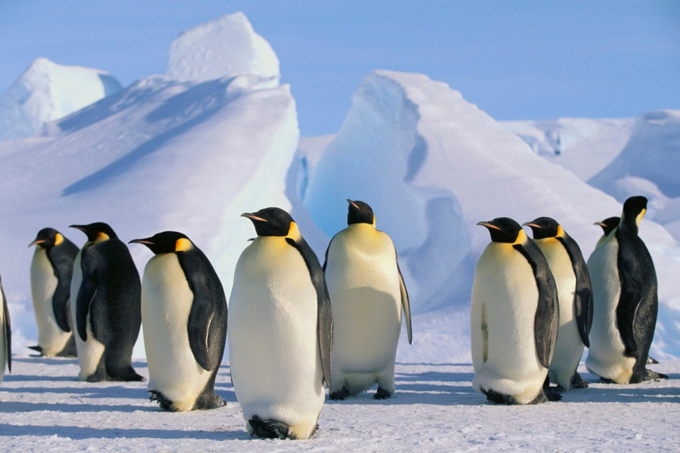
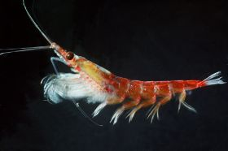
Fauna a flora
Mechy, lišejníky – Antarktický poloostrov
Fauna bohatší – pobřežní oblasti
Mořští živočichové a ptáci – tuleni, lachtani, tučňáci, racci, buřňáci, velryby
Drobní korýši - krill

Slide 16
Lidé v Antarktidě
V létě počet dočasných obyvatel až 5000 / z toho cca 3000 vědců / (zahrnuti i rybáři a turisti), v zimě se snižuje na cca 1000
zaměstnanci tuleňářských základen a vědeckých výzkumných stanic
původně výzkumná stanice Esperanza–pokus o vytvoření stálého osídlení
velrybářské/tuleňářské osady–stanice Grytviken(J. Georgia)
Výzkumné stanice

Slide 17
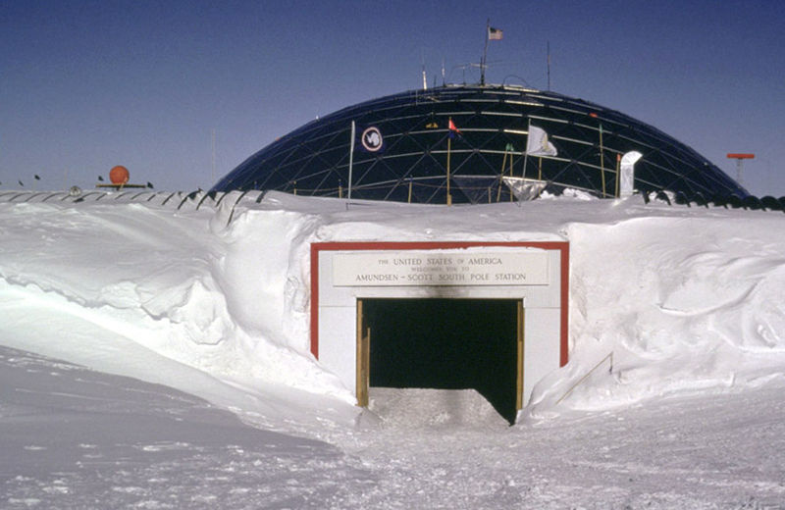
Polární stanice Amundsen-Scott – jižní pól

Slide 18
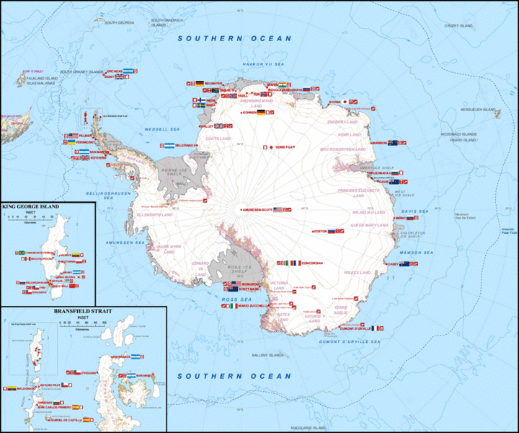
Výzkumné stanice
ČR

Slide 19
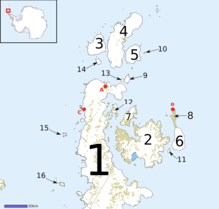
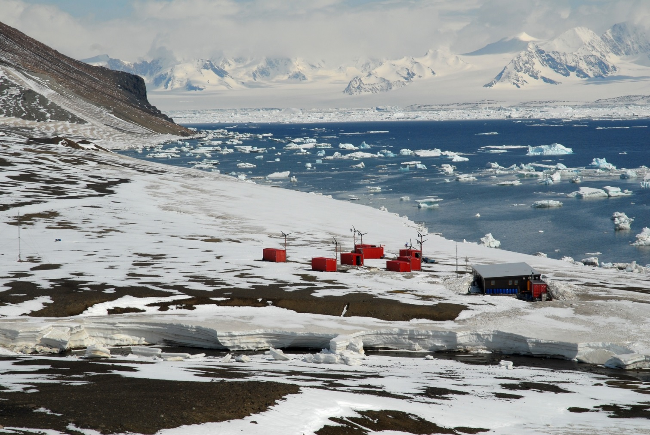
Mendelova polární stanice je česká výzkumná stanice v Antarktidě ve vlastnictví Masarykovy univerzity. Pro stavbu stanice byla zvolena severní část ostrova Jamese Rosse. Tento ostrov (jeho rozloha je zhruba 2 500 km²) se asi z 80 % nachází pod pokryvným ledovcem, pouze jeho severní část (Ulu Peninsula) je bez ledovce.
Mapa Grahamovy země, ostrov Jamese Rosse je označen číslicí 2

Slide 20
Dobývání Antarktidy
1773 – J.Cook – Antarktické vody
19. století – lovci tuleňů
1911 – úspěšné výpravy k jižnímu pólu – R. Amundsen (Nor) a
R.F.Scott (Velká Británie) – výpravy jižního pólu dosáhla, ale na zpáteční cestě všichni členové výpravy zahynuli
http://www.stream.cz/slavnedny/539114-14-prosinec-den-kdy-byl-dobyt-jizni-pol 6 min.

Slide 21
Antarktida a právo
většina objevitelů zabrala objevené území pro svou zemi
později vymezeny antarktické sektory – kolem r. 1947 – státy si A. rozdělily, nárokovaly si území, k uznání nedošlo – nároky zmrazeny Smlouvou o Antarktidě

Slide 22
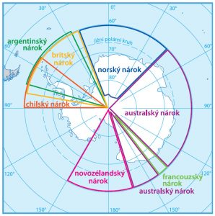

Slide 23
Smlouva o Antarktidě
mírová vědecká spolupráce
zákaz vojenského využití
pozastavení všech nároků na suverenitu nad jakoukoliv částí Antarktidy (na současných mapách jsou nadále vyznačovány zábory jednotlivých zemí, které byly vzneseny před rokem 1959).

Slide 24
Madridský protokol
schválen byl 1991, v platnost vstoupil 1998
doplňuje Smlouvu o Antarktidě
ochrana životního prostředí Antarktidy - přírodní rezervace, věnovaná míru a vědě
zakazuje těžbu nerostných surovin.
platnost do roku 2048

Slide 25
Závěrečné opakování
Jaká je hranice Antarktické polární oblasti?
Jak dělíme Antarktidu?
Které póly v Antarktidě najdeme?
Proč je Antarktida chladnější než Arktida?
Jaké 3 základní ustanovení se objevují ve Smlouvě o Antarktidě?
Má ČR nějaké území v Antarktidě?
Uveď příklady problémů, které vědci v Antarktidě řeší.

